Slide 1
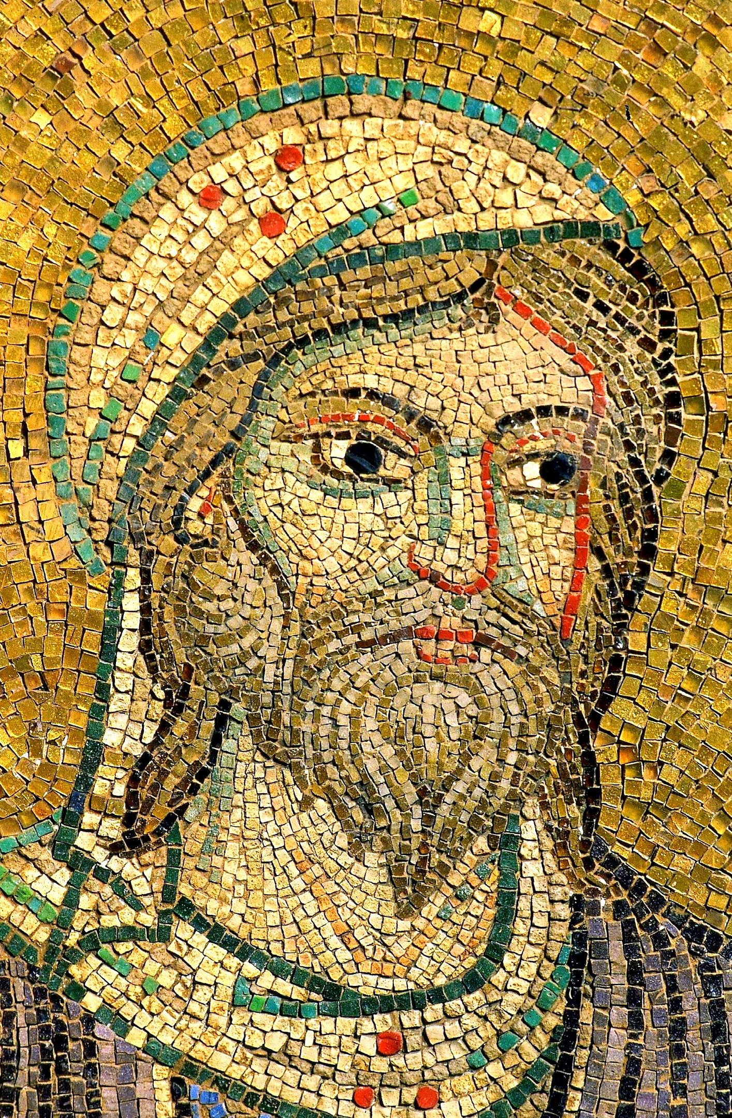
ПРОРОК ИЕЗЕКИИЛЬ
ПРОРОК ВОСКРЕСЕНИЯ

Slide 2
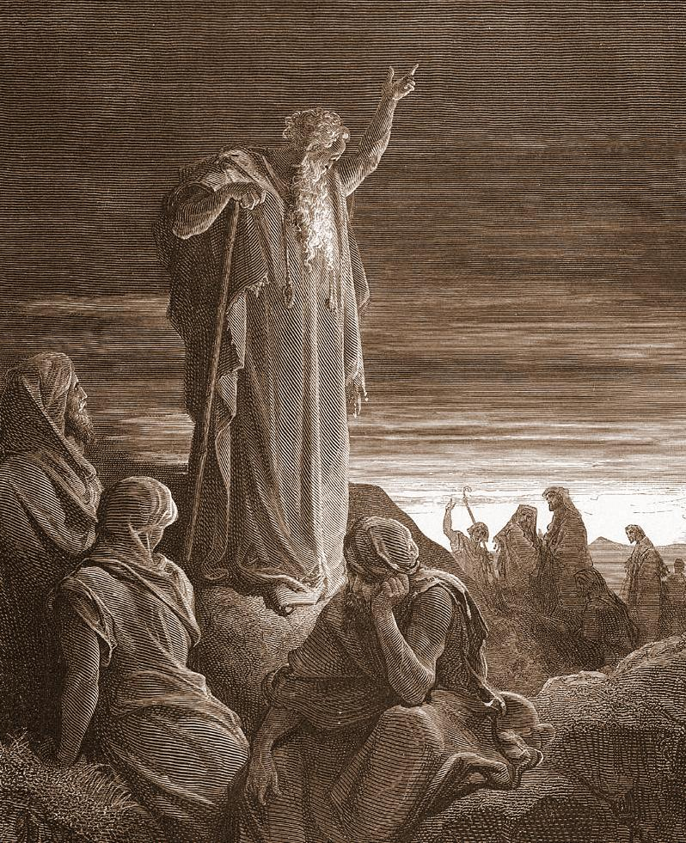
ВАВИЛОНСКИЙ ПЛЕН
Иезекииль был современником пророка Иеремии. Будучи в плену вавилонском, еще до окончательного разрушения царства иудейского, он был призван Господом к пророческому служению.

Slide 3
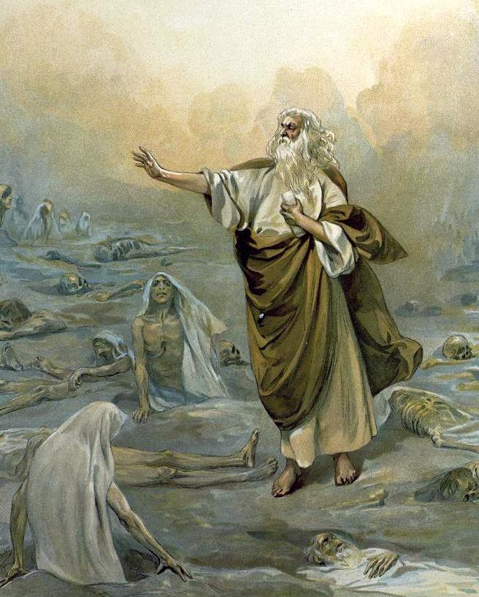
ПРОРОЧЕСТВО МЁРТВЫХ
Пророк Иезекииль знаменит своим пророчеством о воскресении мертвых, которое одновременно символически изображало и восстановление свободы еврейского народа.

Slide 4
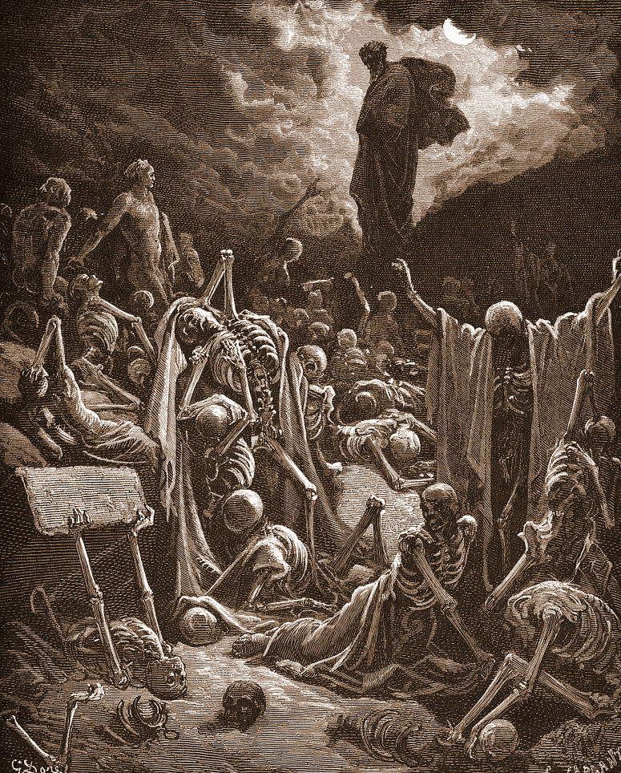
КОСТИ, ПЛОТЬ, ДУХ
Когда Иезекииль, пророчествовал, произошел шум, движение, и стали сближаться кости, каждая кость с костью своею. И увидел он, что жилы на них, и плоть выросла, и кожа покрыла их сверху, а духа не было в них.

Slide 5
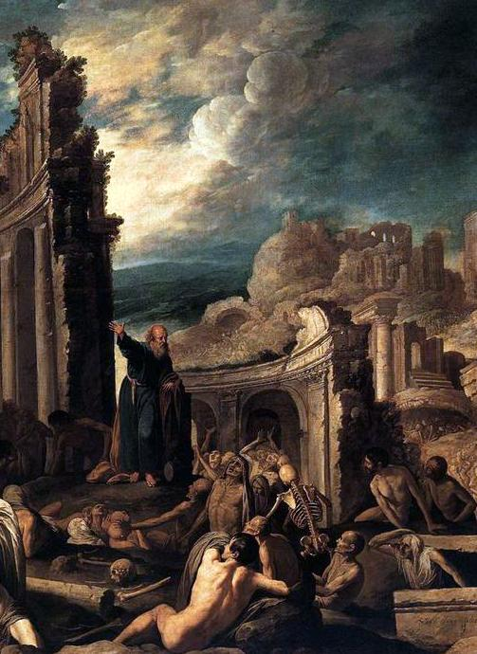
ДУХ
Иезекииль изрек пророчество, как повелел ему Господь, и вошел в них дух и они ожили и стали на ноги свои.
Это великое пророчество, дано Богом, как наглядное изображение всеобщего воскресения мертвых.

Slide 6
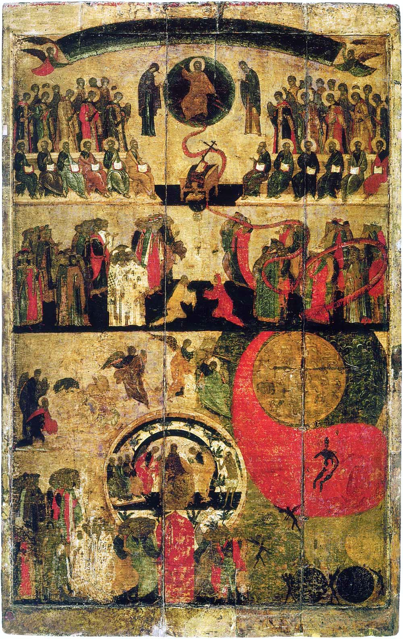
ВОСКРЕСЕНИЕ
При втором пришествии Спасителя, когда, по всемогущему слову Божию, все тела умерших людей соединятся с их душами и оживут – воскреснут.

